Slide 1

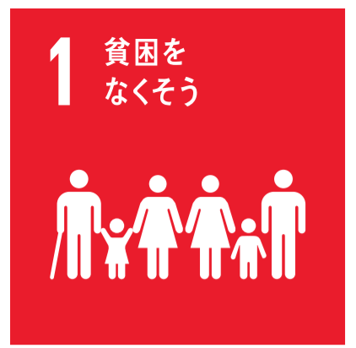





SDGs 2026
1時間で行う授業
2030年まで残り4年。
「知る」だけでなく、現在地を見て考える。
出典：国連 SDGs Report 2026／外務省 VNR2025／文部科学省 ESD資料
Notes:
これからSDGsの授業を始めます。今日は、SDGsの17の目標を覚えるだけではなく、2026年時点でどこまで進み、何が残っているのかを考えます。2030年は皆さんにとって遠い未来ではありません。自分の未来と社会の未来をつなげて考えます。

Slide 2
2030年の自分
導入：未来を自分ごとにする
2030
2030年、あなたは何歳か
どこで何をしている時期か
その時の社会はどうなっていてほしいか
SDGsは「遠い世界の話」だけではない
出典：国連 SDGs Report 2026／外務省 VNR2025／文部科学省 ESD資料
Notes:
まず2030年という数字だけを示します。皆さんは2030年に何歳ですか。中学生にとっては高校生、大学生、社会人など、次の段階を生きている時期です。その未来に、世界と日本がどのような社会であってほしいかを考えるところから始めます。

Slide 3
SDGsの基本
17ゴール・169ターゲット・誰一人取り残さない
17
ゴール
169
ターゲット
誰一人取り残さない
2015年の国連サミットで採択された、2030年までの国際目標です。
出典：外務省「SDGsとは？」／国連 2030 Agenda
Notes:
SDGsは、Sustainable Development Goals、持続可能な開発目標です。2015年の国連サミットで採択されました。17のゴールと169のターゲットから構成されます。中心となる理念は、誰一人取り残さない、です。これは発展途上国だけの目標ではなく、先進国を含むすべての国が取り組む目標です。

Slide 4
2026年の現在地
目標達成に向けた進捗を数字で見る
139ターゲットの傾向を評価
36％：順調または中程度の進展
49％：進展が遅い
15％：2015年より後退
「順調」とは言い切れないが、成果もある
出典：United Nations, The Sustainable Development Goals Report 2026
Notes:
2026年の国連報告では、傾向を評価できる139のターゲットのうち、順調または中程度の進展は36％です。一方、49％は進展が遅く、15％は2015年より後退しています。ここで大事なのは、単純に成功か失敗かで決めつけないことです。何が進み、何が進んでいないのかを分けて考えます。

Slide 5

成果も見る
問題だけでなく、進んだことも確認する
2015〜2024年：安全に管理された飲料水を利用できる人が9.61億人増加
安全に管理された衛生設備を利用できる人が12億人増加
基本的な衛生サービスを利用できる人が16億人増加
出典：United Nations SDG Report 2026, Goal 6
Notes:
課題だけを見ると、SDGsはうまくいっていないと感じるかもしれません。しかし、成果もあります。国連のGoal 6の報告では、2015年から2024年の間に、安全に管理された飲料水を利用できる人が9.61億人増えています。衛生設備は12億人、基本的な衛生サービスは16億人増えています。成果と課題の両方を見ることが大切です。

Slide 6


課題も見る
残された問題を確認する
世界では約23億人が中度または重度の食料不安に直面しています
ジェンダー平等は、多くのターゲットで達成軌道に乗っていません
気候変動、生物多様性、不平等などは複合的につながっています
SDGsは「良いこと探し」ではなく、複雑な課題を考える道具
出典：United Nations, The Sustainable Development Goals Report 2026
Notes:
一方で、まだ大きな課題があります。世界では多くの人が食料不安に直面しています。ジェンダー平等、気候変動、不平等などは、単独で解決できる問題ではなく、互いにつながっています。SDGsは良いことを探して終わるものではなく、社会の複雑な課題を考える道具です。

Slide 7
データの読み方
「2026年版」でも測定年は指標で異なる
報告書の公表年と、データの測定年は同じとは限らない
世界平均と日本の状況は同じとは限らない
数値を見るときは、出典・年・対象を確認する
確認すること
誰が作成した資料か
いつのデータか
何を測っているか
別の資料ではどうか
データを見る力もSDGsの学習
出典：United Nations SDG Report 2026, Note to readers
Notes:
ここではデータの読み方を確認します。2026年版の報告書に載っているからといって、すべてが2026年に測定されたデータとは限りません。指標によって測定年が違います。数字を見るときには、誰が作った資料か、いつのデータか、何を測っているのかを確認します。

Slide 8

日本の現在地
世界の問題と日本の問題をつなげる
日本政府は2025年、VNR（自発的国家レビュー）を国連で報告
健康・福祉、産業・技術革新、気候変動などで進展を整理
ジェンダー、不平等などには引き続き課題
先進国だからSDGsが終わっているわけではない
出典：外務省「VNR2025」
Notes:
次に日本の現在地を見ます。日本政府は2025年、VNR、自発的国家レビューを国連で報告しました。日本にも進んでいる分野と課題が残る分野があります。SDGsは遠い国を助ける話だけではありません。日本社会の課題を考える視点でもあります。

Slide 9
中心発問
今日の授業で考えること
2030年に向けて、
私たちはどのような社会を選ぶのか
「どのような社会になるのか」ではない
個人・学校・地域・企業・行政・国際社会の選択で社会は変わる
答えを一つに決めるのではなく、根拠を持って考える
出典：国連 SDGs Report 2026／外務省 VNR2025／文部科学省 ESD資料
Notes:
今日の中心発問は、2030年に向けて、私たちはどのような社会を選ぶのか、です。どのような社会になるのか、ではありません。自分たちの選択が社会をつくっていくという視点を持って考えます。

Slide 10
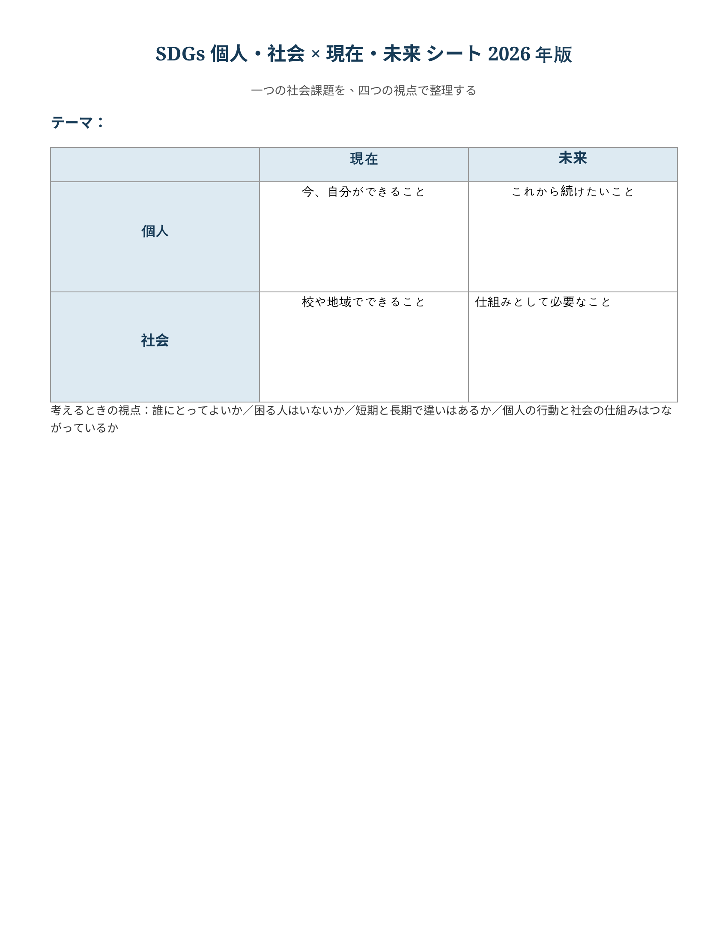
個人・社会／現在・未来
行動を広げて考える
自分でできること
周囲と一緒にできること
社会の仕組みとして必要なこと
今できることと、将来に向けて必要なことを分ける
「自分にできること」だけで終わらせない
出典：国連 SDGs Report 2026／外務省 VNR2025／文部科学省 ESD資料
Notes:
ワークシートでは、個人と社会、現在と未来の四つの視点で考えます。よくあるSDGsの授業では、自分にできることを書いて終わることがあります。それも大切ですが、社会の仕組みや未来の視点まで広げることで、より深く考えられます。

Slide 11
活動の流れ
考える・共有する・考えを更新する
1 一人で考える：36％・49％・15％の数字をどう見るか
2 ペアで共有する：考えが同じか違うかを確認する
3 資料を追加する：成果と課題を両方見る
4 考えを更新する：最初の判断を変えてもよい
新しい情報で考えを変えることも学習
出典：国連 SDGs Report 2026／外務省 VNR2025／文部科学省 ESD資料
Notes:
活動の流れです。最初に一人で考えます。次にペアで共有します。その後、成果と課題の資料を追加して、考えを更新します。最初の考えを変えても構いません。むしろ、新しい情報によって考えを修正することが大切です。

Slide 12
まとめ
SDGsを材料に社会を考える
SDGsは17の目標を暗記するためだけのものではない
2026年時点で、進んだことと残された課題の両方がある
「誰にとって」「いつまで」「どのような影響があるか」を考える
2030年の先も、持続可能な社会づくりは続く
SDGsを教える授業から、SDGsを使って考える授業へ
出典：国連 SDGs Report 2026／外務省 VNR2025／文部科学省 ESD資料
Notes:
まとめです。SDGsは17の目標を暗記するためだけのものではありません。2026年時点で、進んだこともあれば、残された課題もあります。誰にとって、いつまで、どのような影響があるのかを考えることで、社会をより深く見ることができます。

Slide 13
参考資料
授業者が事前確認する一次資料
United Nations, The Sustainable Development Goals Report 2026: https://unstats.un.org/sdgs/report/2026/
United Nations, Transforming our world: the 2030 Agenda for Sustainable Development: https://sdgs.un.org/2030agenda
外務省「SDGsとは？」: https://www.mofa.go.jp/mofaj/gaiko/oda/sdgs/about/index.html
外務省「VNR2025」: https://www.mofa.go.jp/mofaj/gaiko/oda/sdgs/vnr/index2025.html
文部科学省「ESD」: https://www.mext.go.jp/unesco/004/1339970.htm
各URLは配布資料・読み原稿に掲載
Notes:
最後に参考資料です。授業ではすべてを生徒に読ませる必要はありませんが、教師は一次資料を確認してから数値や説明を扱います。

